Slide 1
全员EHS专题培训
博富特咨询
全面
专业
实用

Slide 2



关于博富特
博富特培训已拥有专业且强大的培训师团队-旗下培训师都拥有丰富的国际大公司生产一线及管理岗位工作经验，接受过系统的培训师培训、训练及能力评估，能够开发并讲授从高层管理到基层安全技术、技能培训等一系列课程。
我们致力于为客户提供高品质且实用性强的培训服务，为企业提供有效且针对性强的定制性培训服务，满足不同行业、不同人群的培训需求。
博富特认为：一个好的培训课程起始于一个好的设计,课程设计注重培训目的、培训对象、逻辑关系、各章节具体产出和培训方法应用等关键问题。

Slide 3
目 录
一
EHS管理体系介绍
二
EHS管理体系内容
三
常见危险状态处理
四
消防安全知识
五
用电安全知识

Slide 4
一
EHS管理体系介绍

Slide 5

一、EHS管理体系介绍
1、EHS的含义
EHS即环境、健康和安全
Environment Health Safety
环 境 健 康 安 全
标准： ISO14001 OHSAS18001
环境管理体系 职业健康和安全管理体系

Slide 6
一、EHS管理体系介绍
2、EHS管理程序
持续改进
EHS方针
管理评审
策划
检查纠正
实施运行

Slide 7
二
EHS管理体系内容

Slide 8
二、EHS管理体系内容
1、 EHS方针
环保是企业的责任
安全是企业的保障

Slide 9
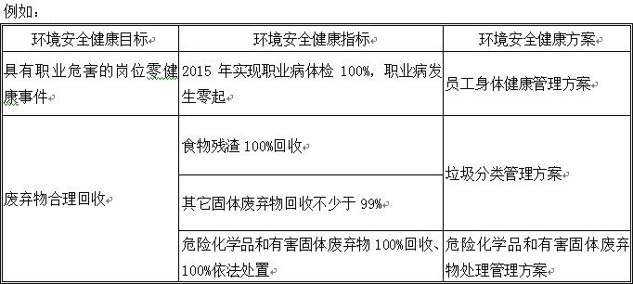
2、EHS目标、指标、管理方案
二、EHS管理体系内容
1.目标、指标:为规范公司内部各部门及各阶层能落实环境健康安全方针，有效执行与维持环境健康管理体系的有效性，并持续改进环境健康安全绩效。
2.管理方案：规范建立及修订环境健康安全管理方案之规定，以确保环境健康安全管理体系有效实施。

Slide 10
二、EHS管理体系内容
3、组织机构
EHS管理工作的主要作用：
推动公司劳动条件和工作环境的改善。
制定、审核各项EHS管理文件，并监督各项制度的落实。
组织检查，制止违章行为，落实隐患整改。保护员工的身体健康和安全。
持续推动EHS体系的改进。

Slide 11
4、规章制度
二、EHS管理体系内容
EHS责任制；
培训管理程序；
作业许可制度；
危险化学品管理制度；
应急管理制度；
职业卫生管理制度；
环境管理制度；
等计78份安全环保管理制度。

Slide 12
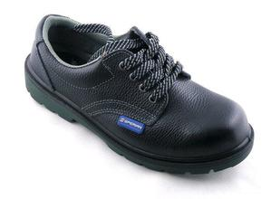
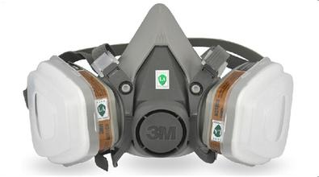

二、EHS管理体系内容
5、劳防用品的使用管理
1、劳防用品的领用、发放及登记； 2、劳防用品的正确使用； 3、劳防用品的配备标准； 4、劳防用品的使用要求。

Slide 13
6、生产区域的安全管理
二、EHS管理体系内容
上岗人员需进行三级EHS培训合格；
危险作业需进行危险性告知、职业危害告知；
食品禁止带入生产区域食用；
严禁将任何明火源带入生产区域；
临时用电、临时动火、高处作业、吊装等危险作业需进行审批；
新设备开机前需进行全面的安全环保评价；
消防器材、应急设施处于有效状态；
外来人员进行生产区域需有专人陪同。

Slide 14
7、风险管理
L值之评分标准
L(发生事件的可能性大小)
分值 | 事件发生的可能性
10 | 完全可能预料
6 | 相当可能
3 | 可能，但不经常
1 | 可能性小，完全意外
0.5 | 很不可能，可以设想
0.2 | 极不可能
0.1 | 实际不可能

Slide 15
7、风险管理
E值之评分标准
E（暴露在危险环境中的频繁程度）
分值 | 暴露的频繁程度
10 | 连续暴露
6 | 每天工作时间暴露
3 | 每周暴露一次
2 | 每月暴露一次
1 | 第年一次
0.5 | 非常罕见的暴露

Slide 16
7、风险管理
C值之评分标准
分值 | C（事件造成的损失后果）
 | 人员伤亡 | 生产/设备/财产损失（RMB）
1 | 无明显伤害 | 无明显损失
2 | 引人注目需要救护 | 轻微损失
7 | 须治疗或修养1天内之伤害 | 停机一天以内，损失1万以内
15 | 须治疗或修养1天以上至7天内之伤害 | 停机1天以内，损失1万以内
40 | 须治疗或修养7天以上之伤害 | 停机一天以上至7天在，损失1万-10万元
100 | 一人永久失能、死亡或三人以上须治疗、修养1天以上到7天之内伤害 | 停机7天以上至30天，损失10万-50万停机30天以上，损失50万以上

Slide 17
7、风险管理
D值之评分标准
D=L ×E×C
分值 | 等级 | 危险程序
>320(含320) | 1级 | 极度危险，不能继续作业
160-320(含160) | 2级 | 调试危险，需立即整改
70-160(含70) | 3级 | 显著危险，需要整改
20-70(含20) | 4级 | 一般危险，需要注意
<20 | 5级 | 稍有危险，可以接受
备注：1级、2级、3级都是重大风险

Slide 18
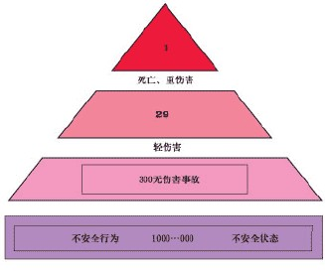
8、事故及未遂事故的管理
二、EHS管理体系内容
鼓励员工积极上报各类事故，特别是未遂事故
科学的管理和分析事故记录，找出引起同类型事故的原因
建立合适的保护层或预防措施，减少或消除此类事故
关注和跟踪保护层和预防措施的可行性和有效性
海因里希法则

Slide 19
9、安全、环保预防措施
二、EHS管理体系内容
提供工作环境所需的劳保、防护、急救等用品。
定期进行环境检测、防雷监测、及员工健康体检。
安装和配备了有效的消防系统。
三废（废气、废水、废固）均有效的处理。
制定各类作业规范，管理制度。
提供EHS培训及岗位作业指导。

Slide 20
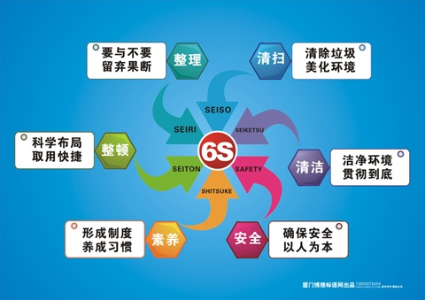
10、养成良好的工作习惯
二、EHS管理体系内容

Slide 21
11、固体化学废弃物类别：
二、EHS管理体系内容
固体废弃物类别：
1、一般废弃物（不可回收）:
食物残渣、果皮、废一次性纸杯、报废清洁工具、废烧杯、不合格镜片、碎桌面玻璃等。
2、可回收废弃物:
纸类：废标签垫纸、废纸质包装箱等。
塑胶：废塑料袋、废塑料水管、废打包带等。
金属：废料螺丝刀、废内六角、废镊子、废刀片等。
橡胶：废护护镜、废橡胶套、废皮带等。
泡材：废泡棉、废海棉等。
木材：废垫板、废包装木箱。
3、危险废弃物:
一般危险废弃物：电池、日光灯管、废笔芯、空墨盒、废玻璃棒等
电子垃圾：废电子元器件、市退报废器等。

Slide 22
12、固体废弃物处理
二、EHS管理体系内容
固体废弃物处理方法：
1、处理原则：分类收集、集中处理。
2、一般废弃物由管理课联系环卫部门处理；
3、危险废弃物由管理课委托资质处理单位处理。
注意：废弃的容器内不得留有化学物质，各类危废按存放地点标识进行放置。
废弃物容器采用颜色区分：
红色容器：存放危险废弃物；
蓝色容器：存放可回收废弃物；
绿色容器：存放不可回收废弃物。

Slide 23
13、废水、废液的处理
二、EHS管理体系内容
液体废弃物类别
废液
1、废的助焊剂
2、废的油漆液
3、废的胶液
4、废油
5、废清洗液
废水：
1、生产过程产生废水
2、生活过程中产生的废水如：洗手池废水、厕所废水等
3、清洗设备、设施、地面
时产生的一切废水

Slide 24
二、EHS管理体系内容
14、废水废液的处理
生产废水直接排入公司污水处理站，处理达标后排入市政管网；
生活废水排入化糞池，经化糞处理后排入市政管网；
废液收集装桶，由管理课集中处理；
仓库过期危险物料，由管理课负责处理。

Slide 25
三
常见危险状态处理

Slide 26
1、事故应急处理
三、常见危险状态处理
发现有人受伤、晕倒、中毒或触电等情况，立刻联系责任区负责人、主管、环安人员或保安员等。
在了解情况并知道如何处理的前提下，可采取适当的急救措施。
情况严重则迅速联系安全救护组，并拨打120。

Slide 27
2、着火事故的处理
三、常见危险状态处理
采取适当的方法扑救
- 湿抹布覆盖
- 用水浇灭
- 沙土覆盖
- 使用相应灭火器
较严重则立刻按下报警器
- 离开着火区域
- 等待警消队员前来
立刻通知该区域的负责人或环安人员
- 由负责人判断
- 听从指挥避免混乱
从逃生通道立刻现场
从最近的逃生出口离开，烟雾较大时注意吸入防护
不要使用电梯

Slide 28
三、常见危险状态处理
3、触电的应急处理
迅速切断电源，如果开关距离较远，可用干燥的木棍等挑开电线
使触电者就地躺平，轻拍其肩部，呼叫其姓名，观察有无反应，禁止摇动头部
如果触电者伤势较轻，可让其休息1小时左右，再送医院观察
若触电者伤势较重，有学过急救的人员立即对受伤人员急救，并立即拨打120

Slide 29
三、常见危险状态处理
4、化学品中毒的应急处理
吸入：轻者可立即带离现场呼吸新鲜空气，如果呼吸困难，立即送到医院就医；
食入：轻者可清洗口腔及胃部或服用解毒药物，重者立即送医；
皮肤接触：用吸收力强的纸或毛巾抹去，立即用清水和肥皂清洗患部并除去沾染衣物，如果立发生皮肤红肿、发炎应立即到医院就医
眼睛接触：立即用大量清水冲洗10－15分钟，用手指分开眼睑确保有效冲洗，勿闭眼，严重者应立即送往医院就医

Slide 30
三、常见危险状态处理
5、化学品泄露的应急处理
立即疏散无关人员，并对泄漏区域隔离；
避免物质遇到火源燃烧；
穿戴合适的个人防护装备处理泄漏物；
少量泄漏用消防沙或碎布吸收，并移至安全地区；
大量时，则用消防沙或碎布阻止蔓延，并用泵抽入可密封的金属桶内，严禁冲洗进污水管道。

Slide 31
四
消防安全知识

Slide 32
1、消防工作的方针
四、消防安全知识
预防为主，防消结合

Slide 33
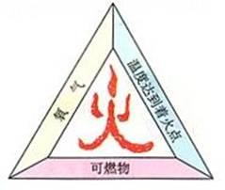
2、燃烧的条件
四、消防安全知识
物质燃烧三要素
助燃物：主要有空气中的氧气（含量大 于20%），各种氧化剂；
可燃物：包括气体、液体、固体；
着火源：明火、电火花、静电、冲击与摩擦火花、自燃发热、高温管道及容器表面、绝热压缩、光热射线 。

Slide 34
3、燃烧的类型
四、消防安全知识
燃烧可分为闪燃、自燃和点燃等几种；
闪燃：在液体表面上能产生足够的可燃蒸汽，遇火能产生一闪即灭的燃烧现象；
自燃：
1、本身自燃是由于物质内部所产生的物理、化学及生物化学过程产生热量，积累不散，当达到一定温度，就会燃烧。
2、 受热自燃是由外来热源将可燃物加热，使其整体温度达到自燃温度，未与明火接触就发生燃烧。
点燃：亦称强制着火。即可燃物质与明火接触引起燃烧，在火源移除去后仍能保持继续燃烧的现象

Slide 35
4、火灾的分类
四、消防安全知识
火灾：在时间或空间上失去控制的燃烧所造成的灾害 。
燃烧的类型：
A类：指含碳固体物料火灾，如木材、棉毛、麻、纸张等燃烧的火灾。
B类：指液体火灾和可熔化的固体物质火灾，如汽油、煤油、柴油、甲醇等燃烧的火灾。
C类：指气体火灾，如煤气、天然气、甲烷等燃烧的火灾。
D类：指金属火灾，如钾、钠、镁等燃烧的火灾。
E电气火灾。

Slide 36
5、易燃易爆物火灾特点
四、消防安全知识
爆炸危险性大；
燃烧速度快、蔓延迅速、易形成大面积燃烧；
易发生多次复燃或多次爆炸；
易形成立体火灾；
可燃气体及可燃、易燃液体燃烧蔓延方向往往是其扩散的相反方向；
常伴有有毒、腐蚀性物质的产生，易造成伤亡事故。

Slide 37
6、防火防爆措施
四、消防安全知识
防火防爆的根本性措施：
工艺革新，以不燃物或者难燃物代替可燃物或易燃物，以燃爆危险性小的物质代替危险性大的物质；
生产设备及系统密闭化，及时排除跑、冒、滴、漏现象；
采取通风除尘措施，确保可燃物浓度控制在爆炸下限以下；
设置可燃气体浓度检测自动报警仪器；
对反应易冲料岗位设置紧急冷却和放料装置；
带压设备设置安全阀，以防超压引起爆炸。

Slide 38
6、防火防爆措施
四、消防安全知识
带压设备设置安全阀，以防超压引起爆炸。
易燃易爆物料的输送时，采用惰性气体保护，降低或消除燃爆危险性。
加强检修明火作业管理，实行动火签证制度。
对高温设备表面进行保温或隔热，禁止在高温表面烘烤衣物。
易燃易爆区内电气设备选用防爆型。
对易燃易爆场所内的设备、管道等进行静电接地保护。
设置防雷保护装置，预防雷电火花引发火灾爆炸事故。

Slide 39
7、火灾的扑救
四、消防安全知识
灭火原理：
防止燃烧三要素的同时存在，消除三要素中的其
中一个。
灭火的战术原则：
先控制、后消灭；先救人、后救物。

Slide 40
7、火灾的扑救 灭火的方法
四、消防安全知识
（1）冷却法：使燃烧物质的温度降低到燃点以下；
（2）窒息法：断绝氧气的供应，使燃烧区空气含氧量下降到16%以下；
（3）隔离法：将可燃物与火源隔开
（4）抑制法（中断化学反应法）：也叫化学中断法，是将含氟溴的化学灭火剂喷到燃烧物上，覆盖火焰。

Slide 41
四、消防安全知识
7、火灾的扑救 灭火器的选用
火灾类型 灭火器选用 | A类 固体物质 | B类 液体物质 | C类 气体物质 | D类 金属物质 | E类 带电物质
水 | 可用
ABC干粉 灭火器 | 可用 | 可用 | 可用 |  | 起火初期
二氧化碳 灭火器 | 可用 但效果不好 | 可用 | 可用 |  | 低压可用
泡沫水基 灭火器 | 可用 | 可用
干沙 |  |  |  | 可用

Slide 42
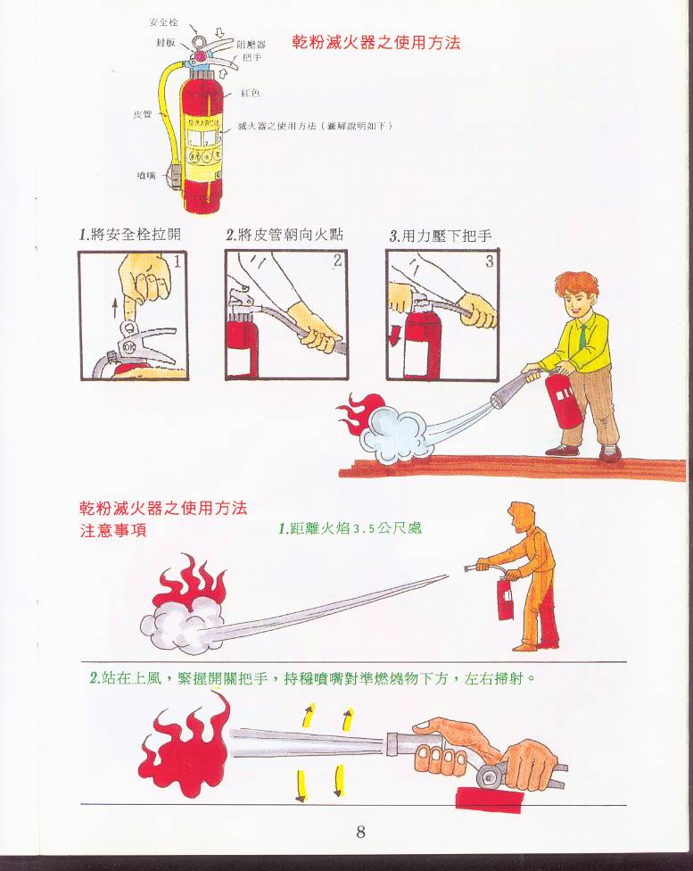
灭火器的使用
四、消防安全知识
7、火灾的扑救

Slide 43
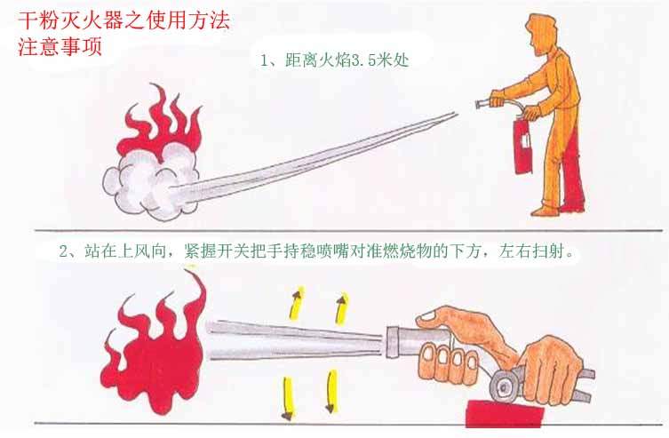
7、火灾的扑救 灭火器的使用注意
四、消防安全知识

Slide 44
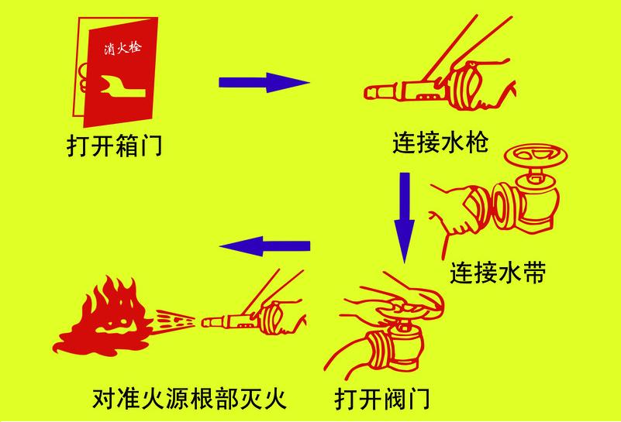
7、火灾的扑救 消防栓的使用
四、消防安全知识

Slide 45
8、防止违章动火的六大禁令
四、消防安全知识
没有批准的动火证，任何情况严格禁止动火
不与生产系统隔绝，严格禁止动火；
不进行清洗、置换合格，严格禁止动火；
不把周围易燃物消除，严格禁止动火；
没有消防措施，无人监护，严格禁止动火。
不按时作动火分析，严格动火。

Slide 46
五
用电安全知识

Slide 47
五、用电安全知识
1、触电
人体是导体，人体触及带电体时，有电流通过人体，这就是触电。

Slide 48
五、用电安全知识
2、电流对人体的影响因素
电流的大小、通电时间的长短、电流通过人体的部位，等等。
另外，有资料标明相同电压的交流电与直流电，交流电对人体危害更大。

Slide 49
五、用电安全知识
3、安全电压
安全电压，是指不致使人直接致死或致残的电压，一般环境条件下允许持续接触的安全特低电压是36伏。
为什么把36伏规定为安全电压的界限呢？因为人体通过5毫安以下的电流时，只产生“麻电”的感觉，没有危险。而人的干燥皮肤电阻一般在1万欧以上，在36伏电压下，通过人体的电流在5毫安以下。所以，一般说来36伏的电压对人体是安全的。 但在潮湿的环境里，安全电压值应低于36伏。因为在这种环境下，人体皮肤的电阻变小，这时加在人体两部位之间的电压即使是36伏也是危险的。所以，这时应采用更低的24伏或12伏电压才安全。

Slide 50
五、用电安全知识
4、安全电流
人体对电流反应一览表
100-200微安 | 对人体无害反而能治病
1毫安左右 | 引起麻痹的感觉
不超过10毫安时 | 人尚可摆脱电源
超过30毫安时 | 感到剧痛，神经麻痹， 呼吸困难，有生命危险
达到100毫安时 | 只要很短时间使人心跳停止
结论：
通过人体的电流越强，触电死亡的时间越短。

Slide 51
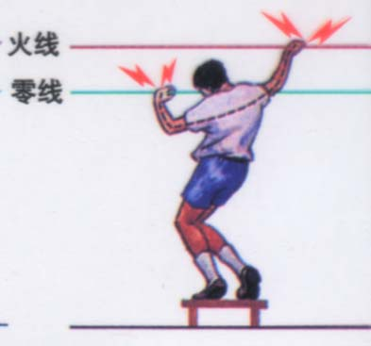
五、用电安全知识
5、常见触电事故
有较大电流
双线触电

Slide 52
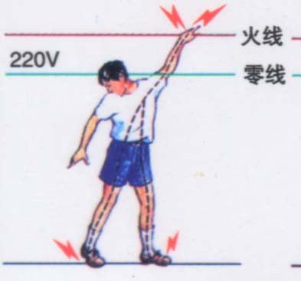
五、用电安全知识
5、常见触电事故
有较大电流
单线触电

Slide 53
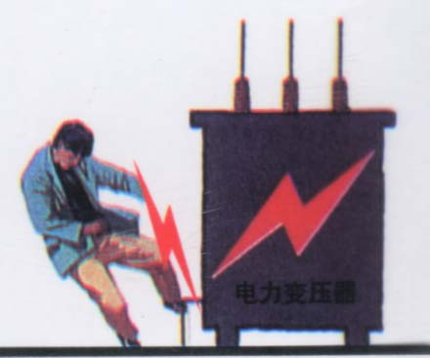
五、用电安全知识
5、常见触电事故
高压电弧触电

Slide 54
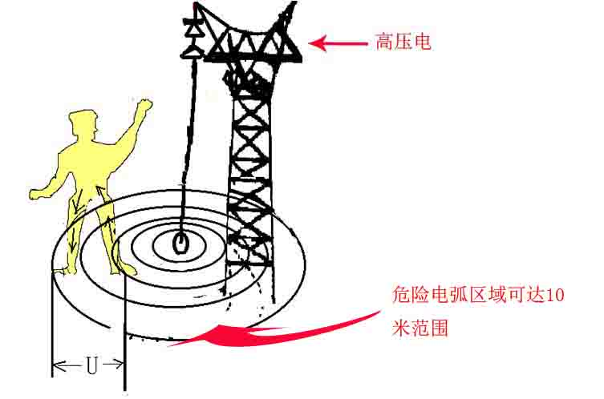
五、用电安全知识
5、常见触电事故
跨步电压触电

Slide 55
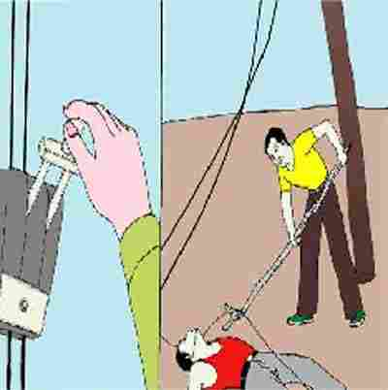
五、用电安全知识
6、触电后急救措施
发现触电者时应使触电者迅速脱离电源。要先切断电源，或者用干木棍等绝缘体拨开电线。
若触电者未脱离电源时，切不可触摸触电者。

Slide 56
五、用电安全知识
6、触电后急救措施
1、触电者神智尚清醒，但感觉头晕、心悸、出冷汗、恶心、呕吐等，应让其静卧休息，减轻心脏负担。
2、触电者神智有时清醒，有时昏迷。应静卧休息，并请医生救治。
3、触电者无知觉，有呼吸、心跳。在请医生的同时，应施行人工呼吸。

Slide 57
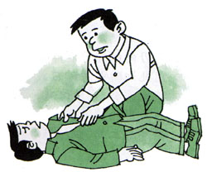
五、用电安全知识
6、触电后急救措施
4、触电者呼吸停止，但心跳尚存，应施行口对口人工呼吸
操作步骤如下：
①.先使触电者仰卧，解开衣领、围巾、紧身衣服等，除去口腔中的粘液、血液、食物、假牙等杂物。

Slide 58
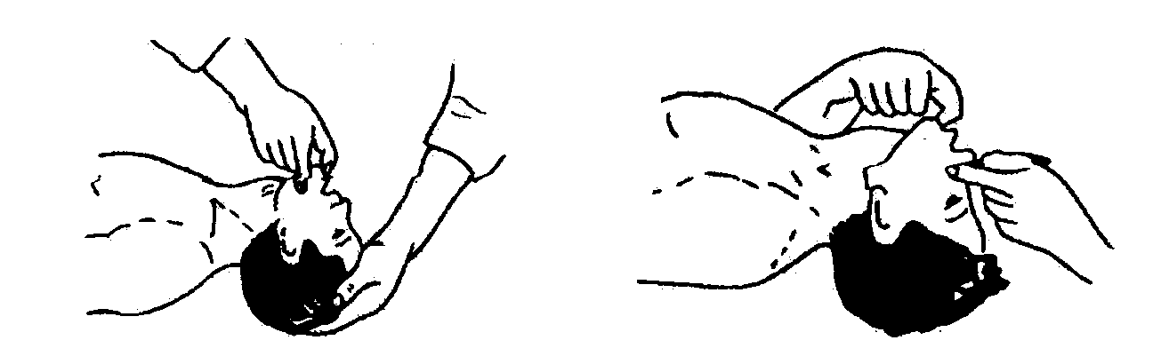
五、用电安全知识
6、触电后急救措施
②. 将部尽量后仰，鼻孔朝天，颈部伸直。救护人一只手捏紧触电者的鼻孔，另一只手掰开触电者的嘴巴。
头部后仰 捏鼻掰嘴

Slide 59
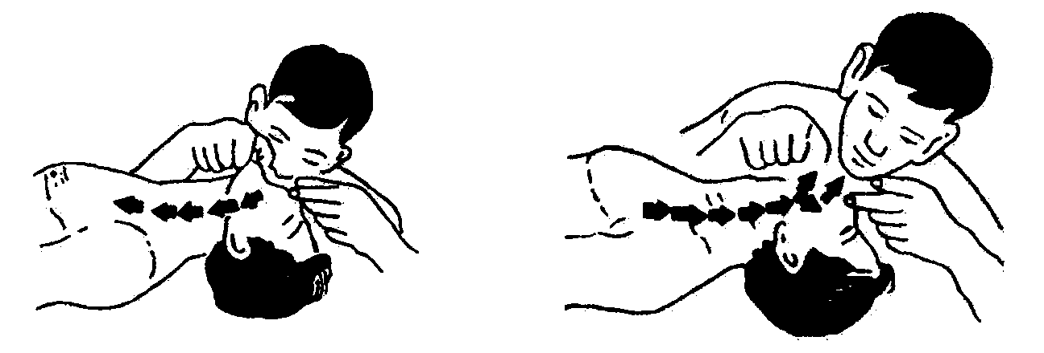
五、用电安全知识
6、触电后急救措施
③ 、救护人深吸气后，紧贴着触电者的嘴巴大口吹气，使其胸部膨胀；之后救护人换气，放松触电者的嘴鼻，使其自动呼气。如此反复进行，吹气2秒，放松3秒，大约5秒钟一个循环。
贴紧吹气 放松换气

Slide 60
五、用电安全知识
6、触电后急救措施
④ 、吹气时要捏紧鼻孔，紧贴嘴巴，不能漏气，放松时应能使触电者自动呼气。
⑤ 、如触电者牙关紧闭，无法撬开,可采取口对鼻吹气的方法。
⑥ 、对体弱者和儿童吹气时用力应稍轻，以免肺泡破裂。

Slide 61
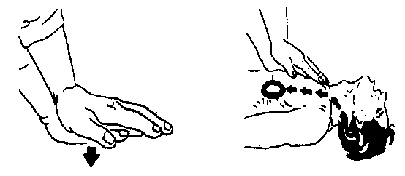
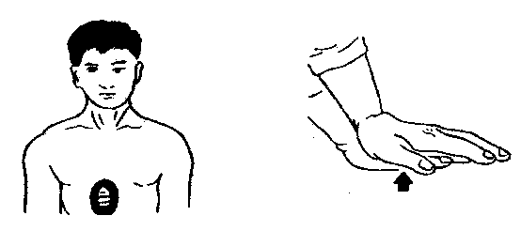
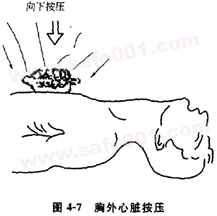
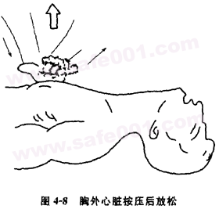
五、用电安全知识
6、触电后急救措施
5、如心跳停止，呼吸尚存，应采取人工胸外挤压心脏法。
人工胸外挤压心脏的具体操作步骤如下：
① 解开触电人的衣裤， 清除口腔内异物， 使其胸部能自由扩张。
② 使触电人仰卧， 姿势与口对口吹气法相同， 但背部着地处的地面必须牢固。

Slide 62

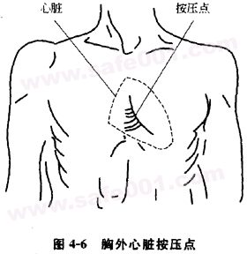
五、用电安全知识
6、触电后急救措施
③ 救护人员位于触电人一边，最好是跨跪在触电人的腰部，将一只手的掌根放在心窝稍高一点的地方（掌根放在胸骨的下三分之一部位），中指指尖对准锁骨间凹陷处边缘，如图所示，另一只手压在那只手上，呈两手交叠状（对儿童可用一只手）。

Slide 63
五、用电安全知识
6、触电后急救措施
④ 救护人员找到触电人的正确压点，自上而下，垂直均衡地用力挤压，压出心脏里面的血液，注意用力适当。
⑤ 挤压后，掌根迅速放松（但手掌不要离开胸部），使触电人胸部自动复原，心脏扩张，血液又回到心脏。
口诀：掌根下压不冲击，突然放松手不离；
频率及力度：至少100次/分钟，按压深>5公分

Slide 64
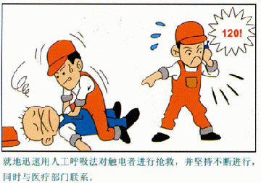
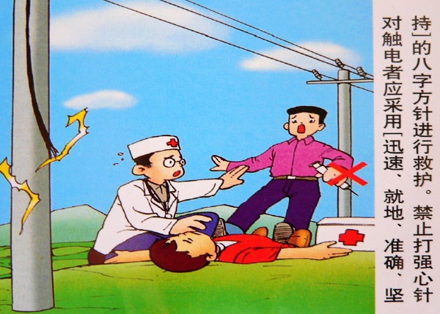
五、用电安全知识
6、触电后急救措施
6、若呼吸及心跳均停止者则两种方法同时应用（两者并用即为：心肺复苏术）步骤如下：先胸外挤压心脏30次，然后口对口呼吸2次，反复循环进行操作5次，观察受伤者是否恢复心跳，若没恢复重复上述动作。
“迅速、
就地、
准确、
坚持”，
禁止打
强心剂。
就地迅速对触电者进行抢救，
并坚持不懈，同时拨打120
急救电话。

Slide 65

五、用电安全知识
6、如何避免触电伤害
1、不靠近高压带电体(室外高压线、变压器旁)，不接触低压带电体。
2、不用湿手扳开关，插入或拔出插头。
3、安装、检修电器应穿绝缘鞋，站在绝缘体上，且要切断电源。
4、禁止用铜丝代替保险丝，禁止用橡皮胶代替电工绝缘胶布。
5、在电路中安装触电保护器，并定期检验其灵敏度。
6、下雷雨时，不使用收音机、录像机、电视机、且拔出电源插头，拔出电视机天线插头。暂时不使用电话，如一定要用，可用免提功能。
7、严禁私拉乱接电线，禁止使用电炉、“热得快”等电器。
8、不在架着电缆、电线的下面放风筝和进行球类活动。

Slide 66
8、安全用电十不准
五、用电安全知识
非持证电工不准装接电气设备；
任何人不准玩弄电气设备和开关；
破损的电气设备应及时调换，不准使用绝缘损坏的电气设备；
不准利用电热和灯泡取暖；
设备检修切断电源时，任何人不准启动挂有警告牌的电气设备，或合上拔去的熔断器；
不准用水冲洗揩擦电气设备；
熔断丝熔断时，不准调换容量不符的熔丝
不办任何手续，不准在埋有电缆的地方进行打桩和动土
发现有人触电，应立即切断电源进行抢救，按未脱离电源前不准直接接触触电者
雷雨天气，不准接近避雷器和避雷针

Slide 67


感谢聆听
资源整合，产品服务
↓↓↓
公司官网 | http://www.bofety.com/
如需进一步沟通
↓↓↓
联系我们 | 15250014332 / 0512-68637852
扫码关注我们
获取第一手安全资讯
微信公众号
抖音

